Slide 1

Spider IoT
通用物联网数据用户管理平台
组员：王家骅、李科辰、顾宇庆、赵泽亮、张皓玥
NEXT

Slide 2

01
项目概述
02
主要特点
CONTENTS
03
成果展示
04
性能优化及扩展

Slide 3

Part One
项目概述
I love you more than I've ever loved any woman. And I've waited longer for you than I've waited for any woman.

Slide 4

首先，对于本次项目，我们认为重点应该在“通用”二字。因此我们在设计的过程中以“通用”为中心，使本项目具有非常高的兼容性和自定义性。而在功能方面，我们也同时考虑到了普通用户和开发者的视角，设计了许多能够给用户带来便利的功能。
No one indebted for others,while many people don't know how to cherish others.No one indebted for others,while many people don't know how to cherish others.

Slide 5
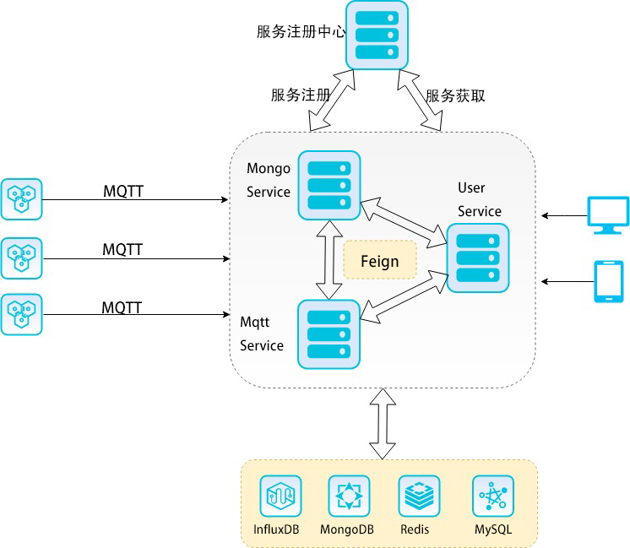
微服务架构（分布式、集群）
易于开发和维护
每个微服务都只关注某一部分的功能，比起将所有的功能都写在一起，微服务的代码会更清晰、更具可读性。
局部修改容易部署
在项目开发中，如果某个功能有问题，只需修改这台服务器的代码并重启即可，调试期间不会影响到其他服务器的使用。而在服务正式上线后，这样的特性也能使它在需要修改时最大程度的提供可用性。
技术栈不受限
可以使用多种不易相互兼容的编程语言或技术，比如同时运行java和go语言的两种服务器并且协同工作。
按需伸缩
项目可以根据需求实现有针对性的扩展。本项目中MqttService服务器相对于其他服务器有更高的性能需求，于是我们分配了12核8G的计算机供它使用，而UserService服务器则使用了4核8G计算机。

Slide 6

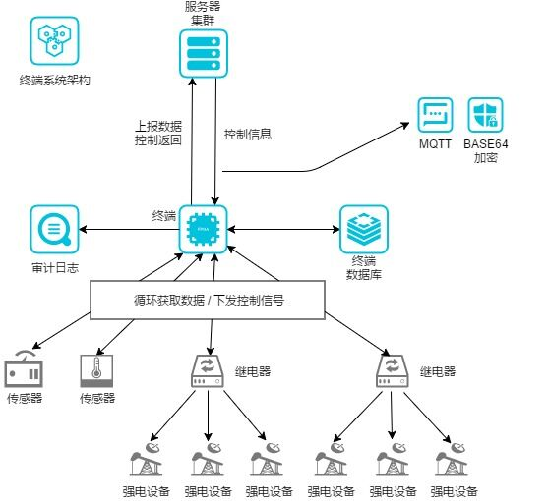
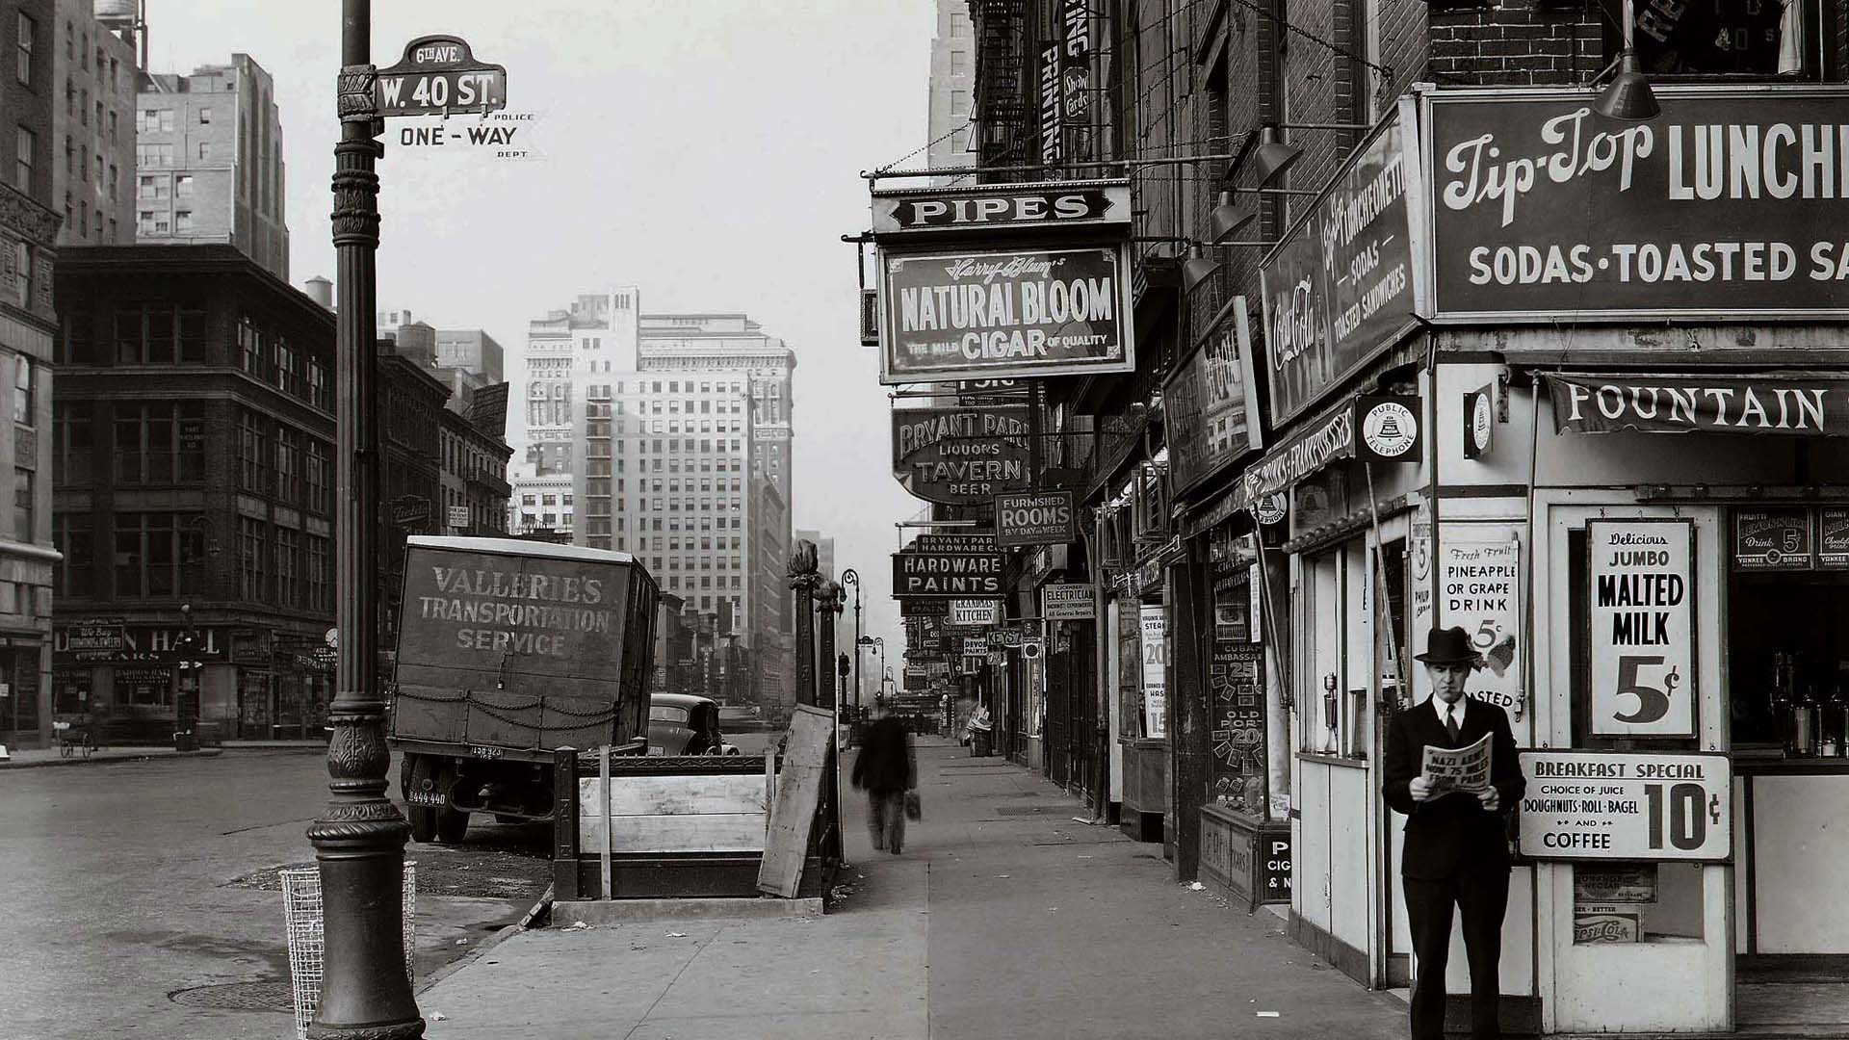

终端系统架构

Slide 7
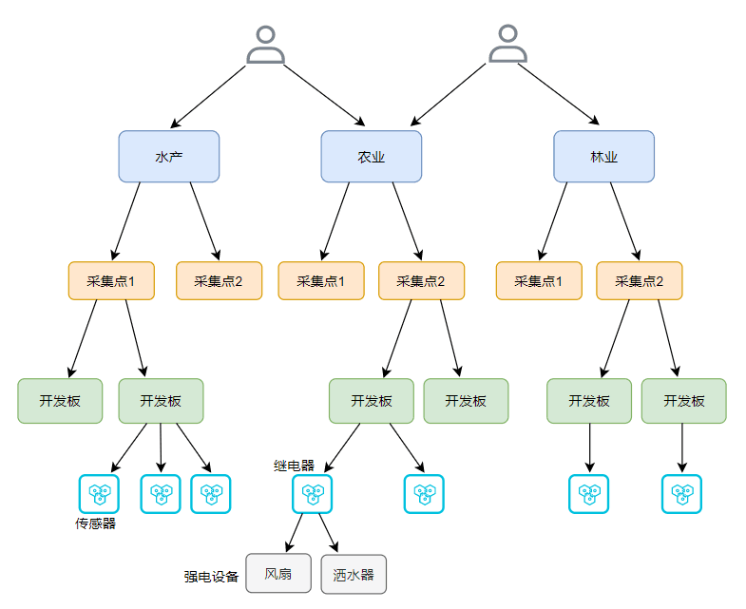
用户数据关系
Click here to add your title

Slide 8
Part Two
主要特点
I love you more than I've ever loved any woman. And I've waited longer for you than I've waited for any woman.

Slide 9



主要特点
通用性与兼容性
多协议支持、传感器适配
自定义性
自定义数据上报形式，动态修改发送间隔，自定义规则，自定义产业、终端和传感器的信息。
可靠性与安全性
终端读取传感器的锁保护，多源下行指令的精确返回，上下行数据加密，token安全访问机制

Slide 10
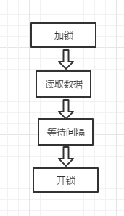
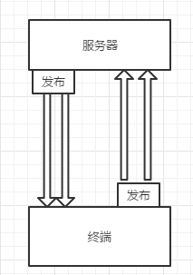
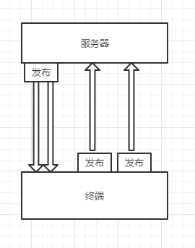
传感器读取的锁保护
多元下行指令的精确返回
改进前
改进后

Slide 11
Part Three
成果展示
I love you more than I've ever loved any woman. And I've waited longer for you than I've waited for any woman.

Slide 12
Part Four
未来展望
I love you more than I've ever loved any woman. And I've waited longer for you than I've waited for any woman.

Slide 13
Spider IoT 正在进步
复杂逻辑的规则解析
HTTPS加密
让规则支持与、或、非和括号等逻辑，实现更复杂的终端自动化控制。
通过https来保证用户到服务端的数据的安全性。
用户权限系统
Docker容器化部署
使用户拥有一个针对于产业的权限级别，不同权限级别有用不同的权限。
本项目基于springboot+springcloud架构，更加易于容器化部署。

Slide 14
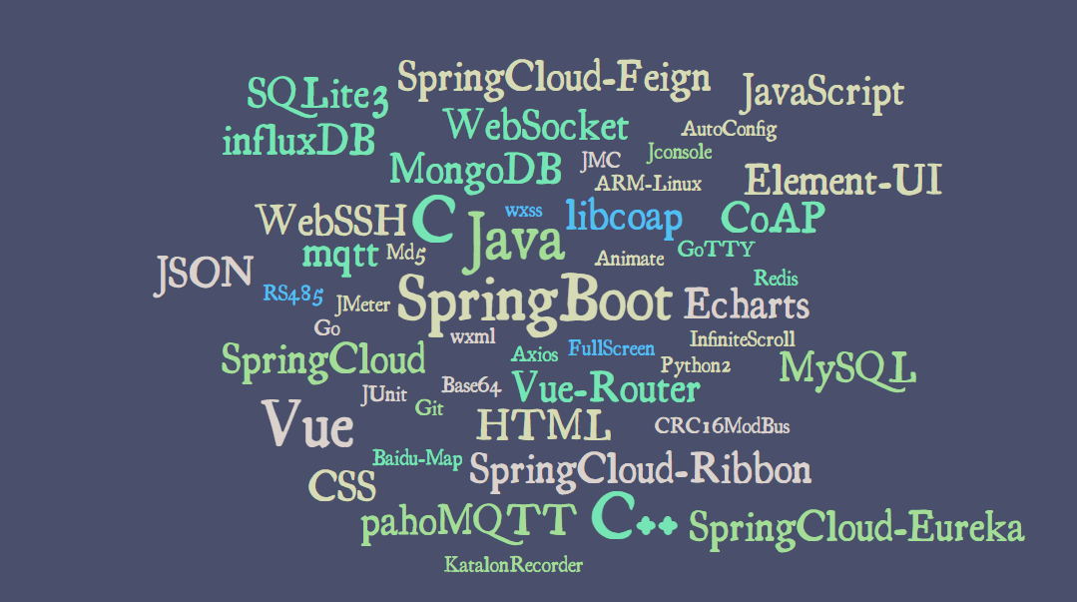
Click here to add your title

Slide 15
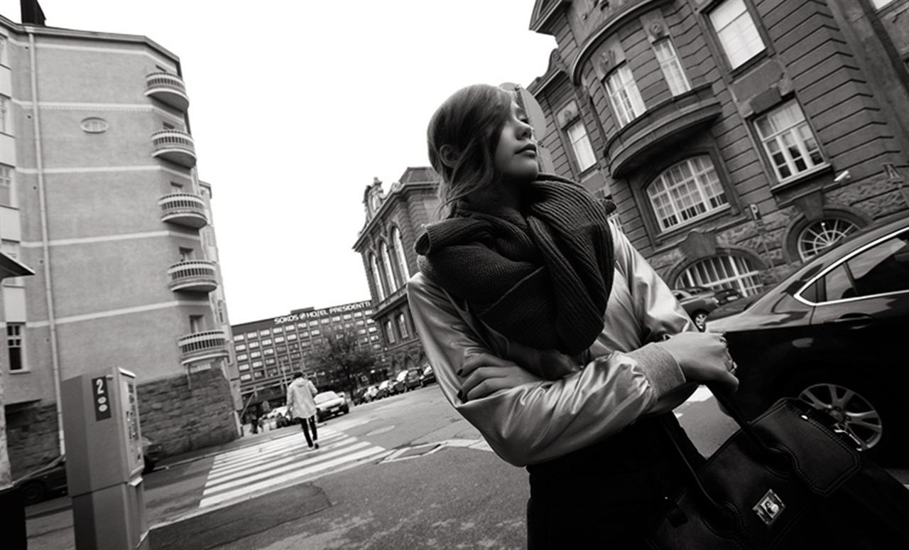
Thank you for watching
Miracles happen every day.
Name of company
END

